Slide 1

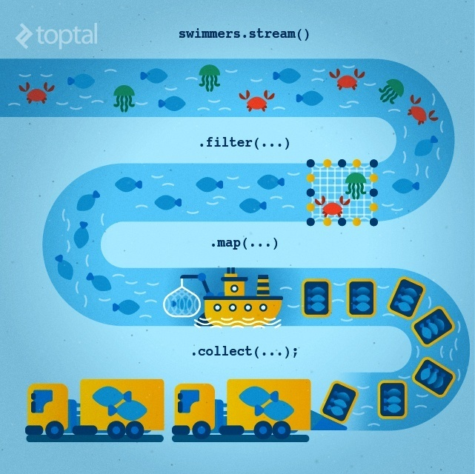

PROGRAMAÇÃO FUNCIONAL COM JAVA
LAMBDAS e STREAMS
PARTE II – Streams

Slide 2
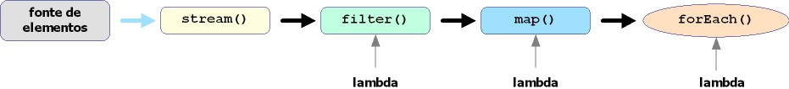
O que são Streams ?
■ Em Java 8 foi criada uma nova biblioteca ou API, java.util.stream, também designada por Stream API, que nos vai permitir criar e operar com streams de elementos (valores ou objetos), ou seja, sequências de elementos que poderão ser tratadas usando um grande conjunto de operações predefinidas, operações que podem mesmo ser combinadas umas com as outras, ou seja agregadas ou encadeadas, e que serão executadas sequencialmente ou em paralelo;
■ Estas operações predefinidas são operações poderosíssimas e bastante genéricas, pois aceitam, em geral, expressões lambda como parâmetro;
■ Embora possam ser criadas elemento a elemento “a partir do zero”, as streams são em geral criadas a partir de diversas fontes de dados, em especial Collections, e podem ser mesmo streams infinitas;
■ Teremos streams genéricas, Stream<T>, e específicas IntStream, DoubleStream e LongStream.

Slide 3

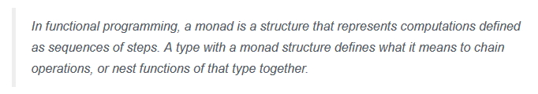
■ As streams de Java são vistas por muitos autores como sendo uma implementação de monads em Java, eventualmente tendo a si associada uma terminologia mais intuitiva, cf. pipeline, streaming, aggregation, e têm um papel fundamental, juntamente com as expressões lambda, na incorporação da programação funcional na linguagem Java.

Slide 4
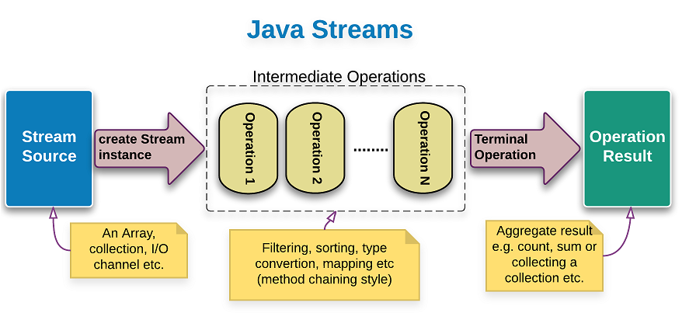
Arquitectura geral de uma pipeline
■ Conforme tal arquitectura e todos os exemplos já apresentados, uma pipeline de computação sobre uma stream conterá sempre a criação da stream, zero ou mais operações intermédias e, obrigatoriamente, uma operação terminal.
■ Operações intermédias devolvem como resultado uma stream de um dado tipo, pelo que podemos encadear múltiplas operações intermédias umas nas outras pela ordem que pretendermos, respeitando sempre o tipo da stream resultante da operação anterior.
■ Operações terminais produzem um resultado final a partir da stream pipeline, resultado esse que poderá ser void, um valor de tipo primitivo, um Optional<T>, uma qualquer Collection<T>, etc.

Slide 5
Propriedades
■ As streams não são estruturas de dados e por isso não têm estado próprio. Por isso apenas podem ser operadas uma vez. Logo que é atingida a operação terminal de uma pipeline a stream deixa de existir. Não são, portanto, reutilizáveis. São apenas views sobre dados;
■ Operações intermédias são todas de lazy evaluation, ou seja, processam os dados apenas se e quando os mesmos forem solicitados. Não há processamento “bulk” (em massa); A stream resultado da operação não é calculada de imediato; O processamento é atrasado o mais possível e, idealmente, não realizado, por questões de optimização;
■ As operações terminais são fundamentais porque são elas que desencadeiam o processo de computação da pipeline. Sem a operação terminal a pipeline existe, existirá uma stream inicial mas nada é processado;
Torna-se agora necessário começarmos a conhecer as múltiplas operações (blocos) disponíveis para a construção de pipelines concretas de computação com streams, todas elas satisfazendo a arquitectura genérica apresentada anteriormente;
■ Analisaremos cada operação em detalhe, quer quanto às suas diversas formas de utilização quer quanto a questões de performance;

Slide 6
Criação de Streams
Geradores de valores
primitivos
IntStream.rangeClosed(int, int);
Muitos factory methods
concat(Stream, Stream);
new Random().ints(3, 1, 10);
builder();
IntStream.iterate();
empty();
generate(Supplier);
iterate(T, UnaryOperator);
DoubleStream.generate(DoubleSupplier);
IntStream.range(int, int);
A partir de Collections, arrays e outros tipos
Arrays.stream( T array);
of(); of(T … vales);
Collection.stream();
Collection.parallelStream();
built();
Pattern.splitAsStream(CharSequence);
BufferedReader.lines(); Files.lines(Path);
java.util.Spliterator

Slide 7
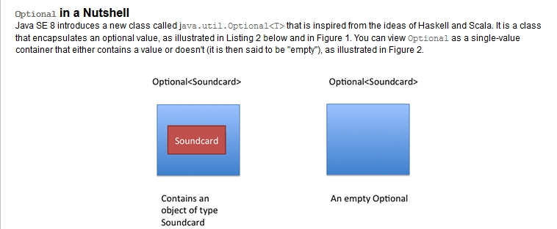
Classe Optional<T>
■ A classe Optional<T> foi criada em Java 8 com o objectivo de eliminar do contexto da programação funcional de Java as NullPointerException resultantes do uso abusivo de resultados de valor null;
■ A correcta definição da classe Optional<T> vem do texto da Oracle que refere mesmo as origens da classe.

Slide 8
Classe Optional<T>
■ Assim, um Optional<T> ou contém um valor de tipo T ou não (ou seja, está vazio)
Em Java o literal null tem vários significados, sendo um dos mais comuns denotar que um dado objecto não existe. Optional e os seus métodos procuram dar semântica clara a tal problema.
Métodos | Tipo | Significado
Optional<T> Optional.empty(); | Factory | Devolve um Optional<T> vazio
Optional<T> Optional.of(T t); | Factory | Devolve um Optional<T> contendo um valor do tipo T; Se t for null lança uma NullPointerException;
Optional<T> Optional.ofNullable(T t); | Factory | Devolve um Optional<T> contendo o valor do tipo T; Se t for null devolve um Optional<T> vazio;
boolean isPresent(); | Instância | Devolve true se o receptor contém um valor;
void ifPresent(Consumer< T> consumer); | Instância | Se não existir um valor não faz nada; Se existir invoca o Consumer<T> para operar sobre; Retorna void.
T get(); | Instância | Se existir um valor devolve-o; Caso contrário lança uma NoSuchElementException.
T orElse(T par); | Instância | Devolve o valor se existir; Se não devolve o parâmetro.
T orElseGet(Supplier<T> s); | Instância | Devolve o valor se existir; Se não invoca o supplier que dará um T;
Optional<U> map(Function<T,U> m); | Instância | Se o valor existe opera-o com a função m; Se o resultado de tipo U não for null devolve o Optional<U>.
Optional<T> filter(Predicate<T> p); | Instância | Se o valor existe e satisfaz o predicado devolve Optional<T>; Se não devolve um Optional vazio;

Slide 9
Classe Optional<T>
Exemplos básicos com a classe Pessoa:
Optional<Pessoa> oP1 = Optional.empty();
out.println(oP1); // Optional.empty
oP1.ifPresent(out::println); // Não faz nada !
out.println(oP1.orElse(Pessoa.of("xx", 0))); // xx – 0
Optional<Pessoa> oP2 = Optional.of(Pessoa.of());
oP2.ifPresent(out::println); // null - null
Pessoa p2 = null;
try { Optional<Pessoa> oP3 = Optional.of(p2); } // vai lançar excepção !
catch(NullPointerException e) { out.println("NULLPOINTER"); }; // NULLPOINTER
Optional<Pessoa> oP4 = Optional.ofNullable(p2);
out.println(oP4); // Optional.empty
out.println(oP4.orElseGet(() -> Pessoa.of())); // null - null
Optional<Pessoa> oP5 = Optional.of(Pessoa.of("Rui", 33));
if(oP5.isPresent()) out.println(oP5.get()); // Rui - 33
Pessoa pres1 = oP4.isPresent() ? oP4.get() : Pessoa.of("ZZ",0);
Pessoa pres2 = oP4.orElse(Pessoa.of("AA",0));
out.println(pres1 + " || " + pres2); // ZZ – 0 || AA – 0
out.println(oP5.map(Pessoa::getIdade).get()); // 33
out.println(oP5.filter(p -> p.getNome().length() <= 3)); // Optional[Rui – 33]

Slide 10
Especializações de Optional<T>
■ Existem especializações (não são subclasses) de Optional<T> apropriadas para lidar com valores de tipos primitivos, designadamente:
OptionalInt
OptionalDouble
OptionalLong
Optional<T> pode ser visto como uma stream que, no máximo tem 1 elemento !
■ Estas especializações foram criadas para serem usadas com as streams especiais que contêm valores de tipos primitivos, cf. IntStream, DoubleStream e LongStream;
■ Numa primeira análise parece que existe alguma redundância na coexistência de Optional<T> e das especializações OptionalInt, OptionalDouble e OptionalLong, por exemplo, dado que este último poderia ser representado por Optional<Integer> mais o mecanismo de boxing e unboxing automático. Igualmente para Stream<Integer> e IntStream;
■ Mas as razões têm a ver com:
▶ Consistência: métodos de Stream<T> devolvem Optional<T>, métodos de IntStream devolvem OptionalInt, etc.; Tenta-se que os mundos não se confundam. Somar uma IntStream é aplicar sum() mas somar uma Stream<Integer> tem que ser programado; Objectos não se confundem com valores.
▶ Eficiência: evitar os custos desnecessários de boxing e unboxing e do “lixo” deixado pelas “caixas”;

Slide 11
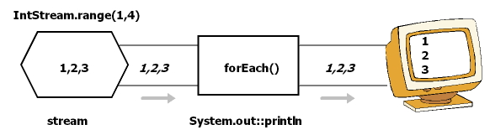
Streams Numéricas ou Primitivas
■ A biblioteca java.util.stream tem predefinidos os seguintes tipos de streams de valores (tipos primitivos), designadas streams primitivas:
IntStream, DoubleStream e LongStream.
■ São streams de elementos do tipo int, do tipo double e do tipo long, ou seja, sequências de valores que podem ser gerados por geradores apropriados (cf. geradores adequados existentes nas respectivas bibliotecas e implementações, ou obtidos através de fontes como um array, uma colecção, um ficheiro, etc.
■ O estudo destas streams primitivas, mais simples e mais intuitivo, facilitar-nos-á imenso a compreensão das streams mais complexas, porque são parametrizadas, cf. as streams do tipo Stream<T>, criadas particularmente para trabalharem com fontes que são as várias "colecções" de JCF, List<E>, Set<E> e Map<K,V>, bem como com arrays e outras fontes.

Slide 12
IntStream
■ Na tabela sintetizam-se os principais métodos de classe (static) que nos permitem criar streams primitivas do tipo IntStream (a tabela seria similar para DoubleStream e LongStream com excepção dos tipos dos parâmetros).
Método | Resultado | Tipo de argumento(s)
builder() | IntStream.Builder | -
concat() | IntStream | 2 streams primitivas; lazy;
empty() | IntStream | -
generate() | IntStream | IntSupplier
iterate() | IntStream | int, IntUnaryOpeartor
of(int) | IntStream | int
of(int ... values) | IntStream | int ... values
range(int, int) | IntStream | int, int
rangeClosed(int, int) | IntStream | int, int
Random r = new Random(); r.ints(10, 1, 50); r.ints(); | IntStream IntStream infinita | Int, int, int
■ Alguns métodos de criação de IntStream são obtidos a partir de outras classes, por exemplo, usando uma instância de Random. O mesmo se passa com as outras streams primitivas.

Slide 13
IntStream: Criação
Random randIntGen = new Random();
IntStream temps = randIntGen.ints(5, 1, 100);
IntStream nums = IntStream.rangeClosed(1, 9);
IntStream notas = IntStream.of(5, 10, 20, 50, 100, 200, 500);
DoubleStream ds = temps.asDoubleStream();
ds.forEach(out::println);
IntStream valores = IntStream.concat(nums, notas);
valores.forEachOrdered(out::println);
// utilização de builders
IntStream.Builder intSb = IntStream.builder();
intSb.add(100).add(10).add(1).build().forEachOrdered(out::println);
IntStream.Builder intSb1 = IntStream.builder();
intSb1.accept(200); intSb1.accept(20); // uma trabalheira imensa !!
intSb1.build().forEachOrdered(out::println);

Slide 14
IntStream
■ Na tabela apresentam-se as principais operações intermédias ou terminais que existem
predefinidas sobre instâncias de IntStream (e também de DoubleStream ou LongStream)
ou seja, que podem ser-lhes aplicadas após a sua criação.
Operação | Resultado | Tipo da Função argumento | Tipo
allMatch() | boolean | IntPredicate | terminal
anyMatch() | boolean | IntPredicate | terminal
asDoubleStream() | DoubleStream | - | intermédia
asLongStream() | LongStream | - | intermédia
average() | OptionalDouble | - | terminal
boxed() | Stream<Integer> | - | intermédia
collect() | ver exemplos | ver exemplos | terminal
concat() | IntStream | IntStream, IntStream | intermédia
count() | long | - | terminal
distinct() | IntStream | - | terminal
filter() | IntStream | IntPredicate | intermédia
findAny() | OptionalInt | - | terminal
findfirst() | OptionalInt | - | terminal
forEach() | void | IntConsumer | terminal
forEachOrdered() | void | IntConsumer | terminal
limit(long) | IntStream | - | intermédia
map() | IntStream | IntUnaryOperator | intermédia
mapToDouble() | DoubleStream | IntToDoubleFunction | intermédia
mapToLong() | LongStream | IntToLongOperator | intermédia
mapToObj() | Stream<U> | IntFunction | intermédia
max() | OptionalInt | - | terminal
min() | OptionalInt | - | terminal
noneMatch() | boolean | IntPredicate | terminal
parallel() | IntStream par | - | intermédia
peek() | IntStream | IntConsumer | intermédia
reduce() | OptionalInt | IntBinaryOperation | terminal
reduce(int, F) | int | F = IntBinaryOperation | terminal
skip(long) | IntStream | - | intermédia
sorted() | IntStream | - | intermédia
sum() | int | - | terminal
toArray() | int[] | - | terminal
■
14
■
17

Slide 15
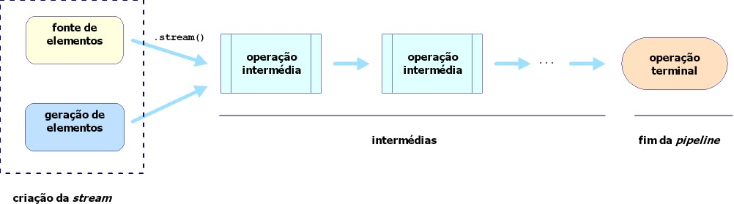
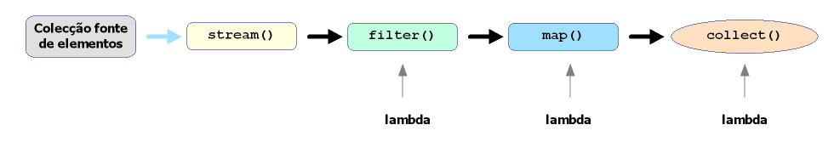
Streams
▶ Teremos portanto uma arquitectura genérica de agregação/composição de operações ou pipeline, tal como a que se apresenta na figura seguinte.
▶ Vamos então programar pipelines de streams, sendo que cada pipeline corresponde a um único processamento usando fundamentalmente IntStream, e, por razões de simplificação, considerando alguns padrões mais comuns de pipeline e blocos fundamentais.

Slide 16
IntStream
filter(IntPredicate);
Devolve uma IntStream com os elementos que satisfazem o predicado;
map(IntUnaryOperator);
Devolve uma IntStream que é o resultado de aplicar a transformação
definida aos elementos da stream.
mapToDouble(IntToDoubleFunction);
mapToObj(IntFunction<U>)
collect(Collector<T,A,R>);
Aplica uma redução/acumulação mutável aos elementos da stream
usando o Collector especificado.
A classe Collectors fornece vários collectors úteis.

Slide 17
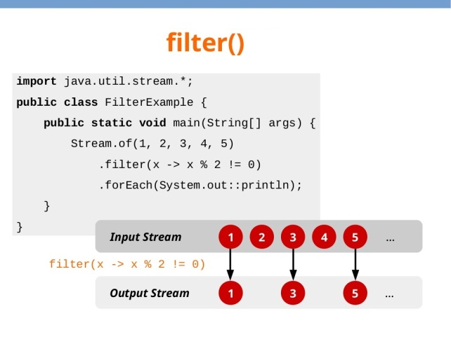
IntStream
// IntStreams puras
IntStream nums = IntStream.of(12, 33, 45, 21, 1, 88, 16, 33, 12, 99);
nums.filter(n -> n > 50)
.forEach(System.out::println);
Random geraInt = new Random();
IntStream nums1 = geraInt.ints(10, 1, 99);
nums1.filter(n -> n % 2 == 0)
.map( n -> n * 10)
.forEach(System.out::println);
// OptionalInt opInt = nums1.findAny(); // ERRO, nums1 já foi operada
int[] arrayInt = {12, 33, 76, 8, 23, 12, 77, 55};
out.println(Arrays.stream(arrayInt)
.distinct()
.count());
Stream<Integer> nums3 = Stream.of(12, 1, 24, 2, 35, 55, -7, -8);
nums3.mapToDouble(n -> (double) n/2)
.forEach(System.out::println);
DoubleStream temps = DoubleStream.of(23.5, 22.6, 21.1, 19.2, 17.5, 22.3);
//out.println(temps.average());

Slide 18
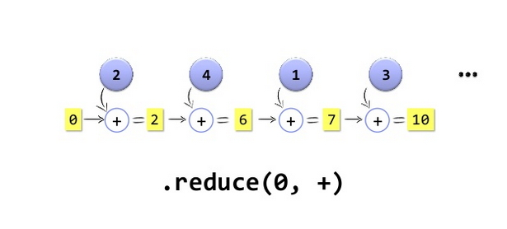
IntStream: reduce()
int min = DoubleStream.of(23.5, 22.6, 21.1, 19.2, 17.5, 22.3)
.mapToInt(d -> (int) d)
.filter(i -> i > 20)
.min()
.getAsInt();
out.println(min);
● reduce(DoubleBynaryOperator acumulador) ou reduce(elemIdentidade, DoubleBynaryOperator acum)
DoubleBynaryOperator somatorio = (i1, i2) -> (i1 + i2); // deve ser associativo; operação terminal
DoubleStream temps1 = DoubleStream.of(23.5, 22.6, 21.1, 19.2, 17.5, 22.3);
double somaTemps = temps1.reduce(0.0, (t1,t2) -> t1 + t2); // reduce(id, somatorio);
out.println(somaTemps);
DoubleBinaryOperator mediatorio = (i1, i2) -> (i1 + i2)/2;
DoubleStream temps2 = DoubleStream.of(23.5, 22.6, 21.1, 19.2, 17.5, 22.3);
OptionalDouble mediaTemps = temps2.reduce(mediatorio);
out.println(mediaTemps.orElse(Double.MIN_VALUE));

Slide 19
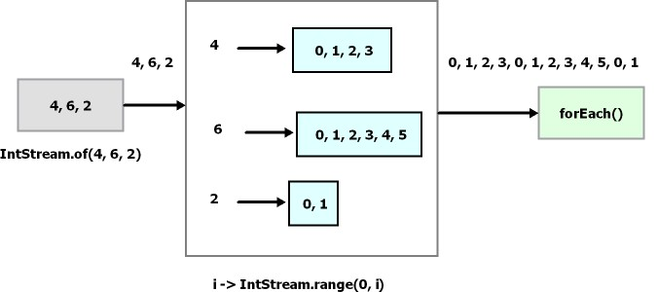
IntStream: flatMap()
● A operação flatMap recebe por parâmetro uma IntFunction que transforma cada valor inteiro da stream receptora numa IntStream de alguma forma relacionada com esse valor. No final, a operação faz internamente o flattening ou merge de todas as streams numa só, que será o resultado.
IntStream flatMap(IntFunction<IntStream> mapper);
IntStream.of(4,6,2)
.flatMap(i -> IntStream.range(0,i))
.forEach(out.println);
0 1 2 3 0 1 2 3 4 5 0 1
IntStream.of(4,6,2)
.flatMap(i -> IntStream.range(0,i))
.distinct
.forEach(out.println);
0 1 2 3 4 5

Slide 20
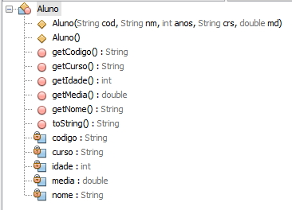
IntStream/DoubleStream/outras
● Vamos considerar uma classe Aluno
e que possuimos uma List<Aluno> turma e que é a partir desta que vamos criar a lista das idades e a lista das médias que iremos processar usando IntStream e DoubleStream.
List<Aluno> turma = Arrays.asList(
new Aluno("10", "Rui", 21, "LEI", 12.75),
new Aluno("2", "Ana", 21, "LM", 14.75),
new Aluno("12", "Pedro", 22, "LEI", 14.5),
new Aluno("20", "Rita", 23, "LM", 14.45),
new Aluno("29", "Luis", 21, "LEI", 13.75),
new Aluno("27", "Artur", 24, "LEE", 12.5),
new Aluno("77", "Luisa", 25, "LEC", 13.9),
new Aluno("18", "Laura", 24, "LEC", 11.5)
);
▶ Converter List<Aluno> em List<Integer> e List<Double> sem streams.
List<Integer> idades = new ArrayList<>();
for(Aluno al : turma) idades.add(al.getIdade());
List<Double> medias = new ArrayList<>();
for(Aluno al : turma) medias.add(al.getMedia());
▶ Contagens.
# Alunos 8
# Idades 8
# Medias 8
out.println("# Idades " + idades.stream().count());
out.println("# Medias " + medias.stream().count());

Slide 21
IntStream/DoubleStream
▶ Calcular a idade máxima e a média das idades.
OptionalInt idadeMax = idades.stream() // Stream<Integer>
.mapToInt(Integer::intValue) // Stream<Integer> -> IntStream
.max();
out.println("Idade Max: " + idadeMax.orElse(Integer.MIN_VALUE));
OptionalDouble idadeMed = idades.stream()
.mapToInt(Integer::intValue)
.average();
out.println("Idade Med: " + idadeMed.orElse(Double.MIN_VALUE));
//
OptionalDouble notaMedia = medias.stream().mapToDouble(Double::doubleValue).average();
out.println("Nota média: " + notaMedia.orElse(Double.MIN_VALUE));
OptionalDouble notaMax = medias.stream().mapToDouble(Double::doubleValue).max();
out.println("Nota Max: " + notaMax.orElse(Double.MIN_VALUE));
Idade Max: 25
Idade Med: 22.625
Nota média: 13.5125
Nota Max: 14.75
▶ Total de idades superiores a 22 anos. Existe algum com mais de 27 ?
long maisDe22 = idades.stream()
//.mapToInt(Integer::intValue) Stream<Integer> -> IntStream
.filter(idade -> idade > 22) // Unboxing Integer -> int
.count();
out.println("Mais de 22: " + maisDe22);
Mais de 22: 4
boolean maisDe27 = idades.stream()
.anyMatch(idade -> idade > 27);
false

Slide 22
IntStream/DoubleStream
▶ Número de idades iguais a X (generalizar).
int idadeX = 21;
Function<Integer, Predicate<Integer>> idadeX = x -> (id -> id == x);
Predicate<Integer> predIdX = idadeX.apply(idadeX);
long deXanos = idades.stream()
.filter(predIdX)
.count();
out.println("De " + idadeX + " anos: " + deXanos);
De 21 anos: 3
▶ Total de idades diferentes.
long idadesDif = idades.stream()
.distinct()
.count();
Idades distintas: 5
Todas estas pipelines dispensam a conversão Stream<Integer> para IntStream por diferentes razões, em geral boxing/unboxing automático. Porém, se tivermos 1 milhão de idades ou notas as contas terão de ser feitas !
Por exemplo,
out.println(medias.stream().average());
dá erro porque Stream<Integer> não tem a operação average().
▶ Todas as diferentes idades.
idades.stream()
.distinct()
.forEach(System.out::println);
21 22 23 24 25

Slide 23
IntStream: collect()
● A operação terminal collect(Collector c); permite converter a stream de entrada num resultado final, em geral via redução/acumulação, resultado dependente do Collector c usado. O resultado final pode ser desde um valor de tipo primitivo a uma Collection.
● A classe Collectors define alguns collectors muito úteis. Vejamos alguns:
▶ Média das idades dos alunos e estatística sobre as idades
// import static java.util.stream.Collectors.averagingInt;
Double mediaIdades = turma.stream()
.collect(averagingInt(Aluno::getIdade));
out.println("Media Idades: " + mediaIdades);
Media Idades: 22.625
Função de classificação
IntSummaryStatistics idadeStats =
turma.stream()
.collect(summarizingInt(Aluno::getIdade));
out.println(idadeStats);
out.println(idadeStats.getMin()); //getAverage(); getMax(); getCount(); getSum();
IntSummaryStatistics{count=8, sum=181, min=21, average=22,625000, max=25}
21

Slide 24
IntStream/DoubleStream
■ Alguns Collectors simples, recolhem os resultados em Colecções, cf.:
collect(Collectors.toList()); ou melhor collect(toList()); // List<R>
collect(Collectors.toSet()); ou melhor collect(toSet()); // Set<R>
collect(Collector.toCollection(Supplier)); // Collection<T>
collect(Collectors.toArray()); ou melhor collect(toArray()); // Object[]
▶ Nomes dos alunos de LEI.
// import static java.util.stream.Collectors.toSet;
Set<String> nomesLei = turma.stream()
.map(a -> a.getNome())
.collect(toSet()); // collect(toCollection(TreeSet::new));
out.println(" Nomes LEI: " + nomesLei); // nomes seriam ordenados
Nomes LEI [Rui, Luis, Pedro]
▶ Lista dos alunos com média superior a 13.
List<String> numeros =
turma.stream()
.filter(al -> al.getMedia() > 13.0)
.map(al -> al.getCodigo())
.collect(toList());
out.println("Mais de 13: " + numeros);
Mais de 13: [2, 12, 20, 29, 77]

Slide 25
Stream<T>: Métodos
Operação | Resultado | Tipo
allMatch(Predicate<T>) | boolean | terminal
anyMatch(Predicate<T>) | boolean | terminal
collect(Collector<T,A,R> | R | terminal
collect(Collector<Supplier, BiConsumer, BiConsumer> | R | terminal
concat(Stream<T>, Stream<T>) | Stream<T> | intermédia
count() | long | terminal
distinct() | Stream<T> | terminal
filter(Predicate<T>) | IntStream | intermédia
findAny() | Optional<T> | terminal
findFirst() | Optional<T> | terminal
flatMap(Function<T, Stream<R>) | Stream<R> | intermédia
flatMapToInt(Function<T, IntStream)* | IntStream | intermédia
forEach(Consumer<T>) | void | terminal
forEachOrdered(Consumer<T>) | void | terminal
limit(long) | Stream<T> | intermédia
map(Function<T,R>) | Stream<R> | intermédia
mapToDouble(ToDoubleFunction<T>) | DoubleStream | intermédia
mapToInt(ToIntFunction<T>) | IntStream | intermédia
mapToLong(ToLongFunction<T>) | LongStream | intermédia
max(Comparator<T>) | Optional<T> | terminal
min(Comparator<T>) | Optional<T> | terminal
noneMatch(Predicate<T>) | boolean | terminal
peek(Consumer<T>) | void | intermédia
reduce(BinaryOperator<T>) | Optional<T> | terminal
reduce(T, BinaryOperator<T>) | T | terminal
skip(long) | Stream<T> | intermédia
sorted() e sorted(Comparator<T>) | Stream<T> | intermédia
toArray() e toArray(IntFunction<A[]>) | T[] ou A[] | terminal
■
12
■
16


Slide 26
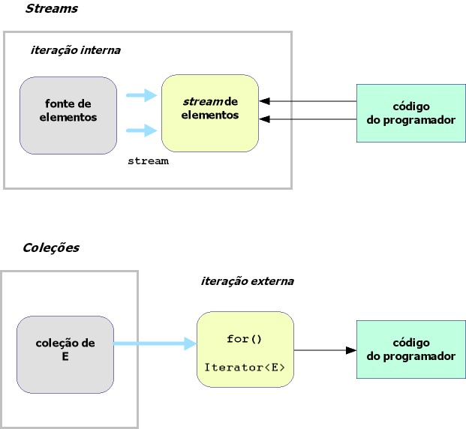
Stream<T>
■ A programação de colecções usando Streams e forEach() versus a programação tradicional usando Iterator<T> e for(), corresponde à passagem de uma programação onde o programador codificava o algoritmo (o como) para uma programação declarativa onde se declara o quê.
■ Na programação com streams a iteração é programada nas bibliotecas e descrita pelo programador (interna) enquanto no modelo anterior era programada (exterior).

Slide 27
Stream<T>
▶ Lista ordenada com os números dos alunos de LEI com média superior a X.
Function<Double, Predicate<Double>> maiorQX = x -> (d -> d > x);
double mediaX = 13.0;
Predicate<Double> predMedMQx = maiorQX.apply(mediaX);
Predicate<Aluno> alunoDeLei = al -> al.getCurso().equals("LEI");
Predicate<Aluno> mediaMaiorX = al -> predMedMQx.test(al.getMedia()); // para 13.0
List<String> cods =
turma.stream()
.filter(alunoDeLei.and(mediaMaiorX))
.map(Aluno::getCodigo)
.sorted() // usa a ordem natural
.collect(toList());
out.println("Media > " + mediaX + " : Alunos " + cods);
Media > 13.0 : Alunos [12, 29]
Ainda melhor
Set<String> cods =
turma.stream()
.filter(alunoDeLei.and(mediaMaiorX))
.map(Aluno::getCodigo)
.collect(toCollection(TreeSet::new)); // já implica sort()
Pipelines muito comuns

Slide 28
Stream<T>
▶ Lista ordenada com os nomes dos alunos com média superior a X.
Function<Double, Predicate<Double>> maiorQX = x -> (d -> d > x);
double mediaX = 13.0;
Predicate<Double> predMedMQx = maiorQX.apply(mediaX);
Predicate<Aluno> mediaMaiorX = al -> predMedMQx.test(al.getMedia());
Set<String> nomes =
turma.stream()
.filter(mediaMaiorX)
.map(Aluno::getNome)
.collect(toCollection(TreeSet::new));
out.println("Media > " + mediaX + " : Alunos " + cods);
Media > 13.0 : Alunos [Ana, Luis, Luisa, Pedro, Rita]
▶ Média geral da turma.
// Cálculo da média das médias dos alunos
double mediaGlobal =
turma.stream()
.mapToDouble(Aluno::getMedia) // devolve DoubleStream
.average()
.getAsDouble();
out.println("Media Geral: " + mediaGlobal);
Media Geral: 13.5125

Slide 29
Stream<T>
sorted
As ordenações de streams usando sorted(Comparator<T>); são triviais, pois podem ser usados Comparator<T> definidos pelo programador usando expressões lambda, ou vários comparadores definidos na interface Comparator<T> e implementados por Stream<T>.
Exemplos:
Comparator.comparing(Function<T,U> extractor); // chave de comparação
turma.stream().sorted(comparing(Aluno::getNome))
.map(al -> al.getNome())
.forEach(nm -> out.print(nm + "/"));
Ana/Artur/Laura/Luis/Luisa/Pedro/Rita/Rui/
turma.stream().sorted(comparing(Aluno::getMedia).reversed())
.map(al -> al.getNome())
.forEach(nm -> out.print(nm + "->"));
Ana<-Pedro<-Rita<-Luisa<-Luis<-Rui<-Artur<-Laura<-
turma.stream()
.map(aluno -> toParStrings.apply(aluno))
.sorted(comparing(ParDeStrings::getPrim))
.forEach(out::println);
Ana$14.75
Artur$12.5
Laura$11.5
…………………
comparing
Comparator<T>
comparing(F); comparing(F,Comp);
comparingInt(ToF), …
thenComparing(Comp); thenComparing(F,Comp); thenComparingInt(ToIntF); …
reversed();
naturalOrder() <- sorted()

Slide 30
Stream<T>
sorted
// Os 2 melhores alunos
turma.stream()
.sorted(comparing(Aluno::getMedia).reversed())
.limit(2)
.forEach(System.out::println);
Aluno( 2, Ana, 21, LM, 14.75 )
Aluno( 12, Pedro, 22, LEI, 14.5 )
// compara por uma chave mas com um Comparator<T> especial
turma.stream()
.sorted(comparing(Aluno::getNome, (n1, n2) -> - (n1.length() - n2.length())))
.limit(5)
.forEach(out::println);
Exemplo com composição de comparadores:
turma.stream()
.sorted(comparing(Aluno::getIdade).thenComparing(comparing(Aluno::getNome)))
.limit(5)
.forEach(out::println);
Aluno( 2, Ana, 21, LM, 14.75 )
Aluno( 29, Luis, 21, LEI, 13.75 )
Aluno( 10, Rui, 21, LEI, 12.75 )
………………………………………
Outros comparadores pré-definidos:
reverseOrder(); naturalOrder();
nullsLast(Comparator<T>)
nullsFirst(Comparator<T>);

Slide 31
Stream<T>
▶ Existe alguma média superior a 16 ? E algum John ?
Double mediaTeste = 16.0;
Function<Double,Predicate<Aluno>> mediaMaiorQueX =
media -> al -> al.getMedia() > media;
boolean mediaMaiorQValor =
turma.stream()
.anyMatch(mediaMaiorQueX.apply(mediaTeste));
out.println("Media > " + mediaTeste + " " + mediaMaiorQValor);
Media > 16.0 false
boolean existeNome =
turma.stream()
.noneMatch(al -> al.getNome().equals("John"));
out.println(existeNome);
false
Procuras e testes em Streams
Definir predicado !!
▶ Aluno com melhor média de LEI.
Comparator<Aluno> porMedia = (a1,a2) -> (int) a1.getMedia() - (int) a2.getMedia();
Optional<Aluno> melhorAlunoLEI =
turma.stream()
.filter(alunoDeLei)
.max(porMedia);
Aluno talvezOmelhor = melhorAlunoLEI.orElseGet(Aluno::new);
out.println("Aluno com melhor Média em LEI " + talvezOmelhor);
out.println("Média = " + talvezOmelhor.getMedia());
Aluno com melhor Média em LEI Aluno( 12, Pedro, 22, LEI, 14.5 )
Média = 14.5

Slide 32
Stream<T>
▶ Apresentar as fichas dos dois melhores alunos.
Comparator<Aluno> porMediaDec =
(a1,a2) -> - ((int) a1.getMedia() - (int) a2.getMedia());
turma.stream()
.sorted(porMediaDec)
.limit(2).
.forEach(out::println);
Aluno( 2, Ana, 21, LM, 14.75 )
Aluno( 12, Pedro, 22, LEI, 14.5 )
Procuras e testes em Streams
toMap
K | V
k1 | v1
k2 | v2
▶ Criar uma tabela onde a cada nº de aluno se associa a sua média .
Map<String,Double> tabCodMediaLEI =
turma.stream()
.filter(alunoDeLei)
.collect(toMap(Aluno::getCodigo, Aluno::getMedia));
tabCodMediaLEI.forEach((ca, md) -> out.println("Aluno: " + ca + " Média: " + md));
Aluno: 12 Média: 14.5
Aluno: 29 Média: 13.75
Aluno: 10 Média: 12.75
Forma simples de toMap
Collector<T,?,Map<K,V>> toMap(Function<T,K> fk, Function<T,V> fv);

Slide 33
Stream<T>
Forma nº 2 de toMap()
Collector<T,?,Map<K,U>> toMap(Function<T,K> fk, Function<T,V> fv, BinaryOperator<U> merge);
▶ Cada chave de tipo K do map resultado pode ter a si associados vários valores de tipo V. O BinaryOperator<U> junta os valores V associados a uma chave num U que é o tipo do Map.
▶ Por exemplo, se pretendermos criar uma tabela que a cada Curso associa os nomes dos respectivos alunos sob a forma de uma String, ou se pretendermos associar a cada curso a ficha do melhor aluno teríamos:
BinaryOperator<String> juntaNomes = (s1,s2) -> s1 + "|" + s2;
Map<String,String> tabCursoStrNomes =
turma.stream()
.collect(toMap(Aluno::getCurso, Aluno::getNome, juntaNomes));
out.println(tabCursoStrNomes);
{LM=Ana|Rita, LEI=Rui|Pedro|Luis, LEC=Luisa|Laura, LEE=Artur}
BinaryOperator<Aluno> alComMelhorMedia =
(a1,a2) -> a1.getMedia() >= a2.getMedia() ? a1 : a2;
Map<String,Aluno> tabCursoMelhorAluno =
turma.stream()
.collect(toMap(Aluno::getCurso, Function.identity(), alComMelhorMedia));
{LM=Aluno( 2, Ana, 21, LM, 14.75 ), LEI=Aluno( 12, Pedro, 22, LEI, 14.5 ), LEC=Aluno( 77, Luisa, 25, LEC, 13.9 ), LEE=Aluno( 27, Artur, 24, LEE, 12.5 )}

Slide 34
Stream<T>
flatMap
O método flatMap para Stream<T> é: Stream<R> flatMap(Function<T,Stream<R>> mapper), em que a função mapper transforma cada T numa Stream<R> e estas são fundidas na Stream<R> resultado.
▶ Vamos criar uma stream de listas de notas.
Stream<List<Double>> listasNotas =
Stream.of(Arrays.asList(12.3, 14.5, 13.1),
Arrays.asList(15.2, 11.8),
Arrays.asList(14.0, 13.5, 16.7, 14.8));
▶ Vamos agora calcular a média das notas.
ToDoubleFunction<Double> identDouble = d -> d;
out.println(listasNotas
.flatMap(Collection::stream)
.collect(averagingDouble(identDouble)) // ou lambda d -> d
);
13.988888888888889

Slide 35
Stream<T>
flatMap
▶ Vejamos um exemplo com Strings. Vamos separar palavras de linhas de texto.
List<String> linhas =
Arrays.asList("Streams de Java8 em geral",
"flatMap e streams de Java8",
"flatMap operação complexa?",
"funcionamento efectivo de flatMap");
List<String> palavras =
linhas.stream()
.flatMap(linha -> Stream.of(linha.split("\\s* \\s*")))
.distinct()
.sorted()
.collect(toList());
out.println("Palavras distintas: " + palavras);
Palavras distintas: [Java8, Streams, complexa?, de, e, efectivo, em, flatMap, funcionamento, geral, operação, streams]
▶ Outros possíveis tratamentos das linhas com flatMap().
Function<String, Stream<String>> linhaToPalavras = l -> Stream.of(l.split("\\s* \\s*"));
Function<String, Stream<Character>> strToChar = s -> s.chars().mapToObj(i-> (char) i);
linhas.stream()
.flatMap(linha -> linhaToPalavras.apply(linha)) //Stream<String>
.flatMap(palavra -> strToChar.apply(palavra)) // Stream<Character>
.forEach(s -> out.print(s));
StreamsdeJava8emgeralflatMapestr……

Slide 36
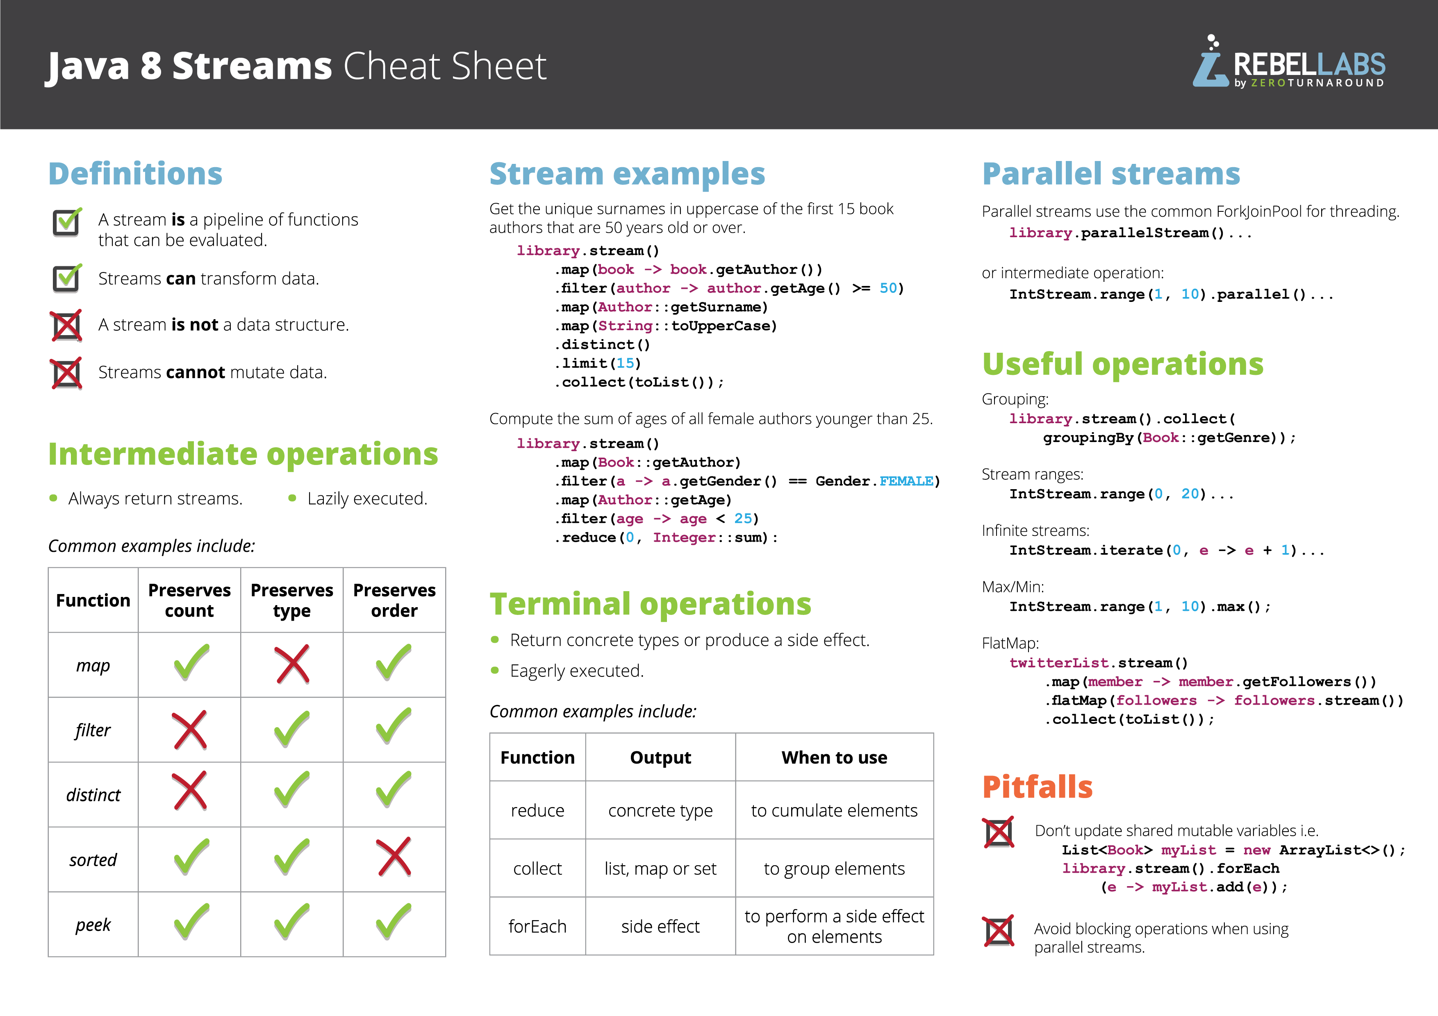
Stream<T>

Slide 37
Stream<T>: Métodos a ver
Operação | Resultado | Tipo
allMatch(Predicate<T>) | boolean | terminal
anyMatch(Predicate<T>) | boolean | terminal
collect(Collector<T,A,R> | R | terminal
collect(Collector<Supplier, BiConsumer, BiConsumer> | R | terminal
concat(Stream<T>, Stream<T>) | Stream<T> | intermédia
count() | long | terminal
distinct() | Stream<T> | terminal
filter(Predicate<T>) | IntStream | intermédia
findAny() | Optional<T> | terminal
findFirst() | Optional<T> | terminal
flatMap(Function<T, Stream<R>) | Stream<R> | intermédia
flatMapToInt(Function<T, IntStream)* | IntStream | intermédia
forEach(Consumer<T>) | void | terminal
forEachOrdered(Consumer<T>) | void | terminal
limit(long) | Stream<T> | intermédia
map(Function<T,R>) | Stream<R> | intermédia
mapToDouble(ToDoubleFunction<T>) | DoubleStream | intermédia
mapToInt(ToIntFunction<T>) | IntStream | intermédia
mapToLong(ToLongFunction<T>) | LongStream | intermédia
max(Comparator<T>) | Optional<T> | terminal
min(Comparator<T>) | Optional<T> | terminal
noneMatch(Predicate<T>) | boolean | terminal
peek(Consumer<T>) | void | intermédia
reduce(BinaryOperator<T>) | Optional<T> | terminal
reduce(T, BinaryOperator<T>) | T | terminal
skip(long) | Stream<T> | intermédia
sorted() e sorted(Comparator<T>) | Stream<T> | intermédia
toArray() e toArray(IntFunction<A[]>) | T[] ou A[] | terminal

Slide 38
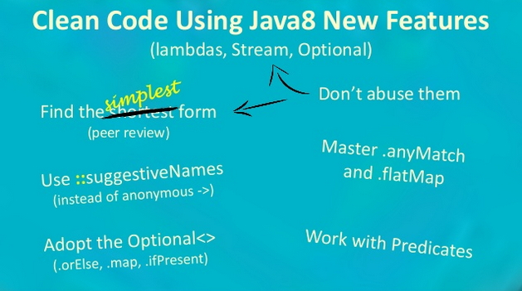
Stream<T>
■ Figura que sintetiza todas as minhas ideias sobre como programar “clean code” com streams e que contém as directivas fundamentais.
■ Acrescentaria mais algumas coisas que veremos adiante, dentre elas:
● dominar os Collectors;
● compreender como funcionam as pipelines;
● programar com o máximo de pré-condições (por contrato).

Slide 39
Stream<T>: Collectors
Categorias de Collectors | Funções
averagingInt(IntFunction), …. | cálculo de médias de dados
collectingAndThen(Collector,Function) | colecciona os dados e depois aplica uma F
counting() | contagens
groupingBy(Function), groupingBy(Function, Collector), groupingBy(Function,Supplier,Collector) | classifica por Function e cria grupos; depois reduz os elementos desses grupos usando Collector, por exemplo, para List, Set ou Map
joining(), joining(CharSequence), joining(CharSequence, …) | Junta Ts em CharSequence, String, etc.
mapping(Function,Collector) | Transformação de T em U seguida de collect de U
minBy(Comparator), maxBy(Comparator) | Máximo e mínimo cf. Comparator
partitioning(Predicate), partitioning(Predicate,Collector) | Usa Predicate e divide a stream em disjuntos
reducing(BinaryOperator), reducing(Ident,BinaryOperator), … | Define a redução e cria Collector
summarizingInt(IntFunction), …. | estatísticas (max, min, average, cout, ..)
summingInt(ToIntFunction), …. | aplica redução por soma
toCollection(Supplier), toSet(), toList(), toMap(F,F), toConcurrentMap(F,F), toMap(F,F,Bin), toMap(F,F,Bin,Sup), … | acumulam dados para colecções
■ Serão utilizados em função das necessidades do problema, ou seja, via exemplo.

Slide 40
Stream<T>
■ Já usamos alguns Collectors mais intuitivos mas vamos agora ver com mais profundidade como funciona de facto um Collector.
Collectors
☞ A Collector is a mutable reduction operation that accumulates input elements into a mutable result container, optionally transforming the accumulated result into a final representation after all input elements have been processed (Java Doc).
☞ Uma mutable reduction operation é uma redução que usa um container mutável, ou seja, cujo estado pode ser alterado durante a redução. As operações de redução usuais (cf. Stream.reduce();) usam containers imutáveis para que possam ser paralelizadas.
☞ A operação collect() aceita como parâmetro um Collector<T,A,R> já criado (de Collectors ou programado) mas tem uma versão em que as partes que vão constituir o CollectorT,A,R> são passadas pelo programador como parâmetros.
collect(Collector<T,A,R> collector);
collect(Supplier<R> supplier, BiConsumer<R,T> accumulator, BiConsumer<R,R> combiner);

Slide 41
Stream<T>
■ Um Collector<T,A,R> é, em si, uma máquina fantástica que deve ser bem compreendida no seu funcionamento para que seja bem usada.
Collectors
Supplier<A>
❶
Container
❺
Collection
Supplier
Stream<T>
Statistics
❷
❸
❹
Accumulator
Combiner
Finisher
(opcional)
Object/Value
BiConsumer<A,T>
BinaryOperator<A>
Function<A,R>
▶ O Supplier começa por fornecer um container mutável e vazio para o resultado. O Accumulator adiciona valores ao container. O Combiner combina dois resultados parciais resultantes de duas acumulações realizadas em paralelo. A Finisher, quando usada, permite transformar os elementos acumulador no container na forma desejada (diferente de uma Collection).
■ Posteriormente iremos criar os nossos próprios Collector<T,A,R>. Para já vamos defini-los.

Slide 42
Stream<T>: Collectors
▶ Média de idades da turma (agora com Stream<Aluno> e Collectors).
double mediaIdades = turma.stream()
.collect(averagingInt(Aluno::getIdade));
out.println("Idade Média: " + mediaIdades);
Idade Média: 22.625
▶ Estatística sobre as notas dos alunos (agora com Stream<Aluno> e Collectors).
DoubleSummaryStatistics mediaStats =
turma.stream()
.collect(summarizingDouble(Aluno::getMedia));
out.println("Estat. notas = " + mediaStats);
Estat. notas: DoubleSummaryStatistics{count=8, sum=108,100000, min=11,500000, average=13,512500, max=14,750000}
▶ Estatística sobre as idades dos alunos (agora com Stream<Aluno> e Collectors).
IntSummaryStatistics idadeStats =
turma.stream()
.collect(summarizingInt(Aluno::getIdade));
out.println("Estat. Idades: " + idadeStats);
Estat. Idades: IntSummaryStatistics{count=8, sum=181, min=21, average=22,625000, max=25}

Slide 43
Stream<T>: Collectors
● A forma mais simples do método Collectors.groupingBy() tem a seguinte
assinatura:
Collector<T,?,Map<K, List<T>>> groupingBy(Function<T,K> classifier);
Semântica:
- A função parâmetro serve de função classificadora, transformando os T em K, formando assim as chaves do Map<K, List<T>> que será o resultado do Collector que se está a criar;
- O Collector cria um Map<K, List<T>> agrupando os T de cada K numa List<T> por omissão; Se pretendermos outro tipo de colecção que não List<T> teremos que a especificar.
Padrão:
groupingBy
Map<K, List<T>>
Função Classificadora
T -> K
k1 | List<T>
k2 | List<T>
k3 | List<T>
k4 | List<T>
Stream<T>
groupingBy(Function<T,K> classifier);

Slide 44
Stream<T>: Collectors
▶ Tabela de alunos por Curso (ou seja, Map<String, List<Aluno>>)
Map<String, List<Aluno>> alunosPorCurso =
turma.stream()
.collect(groupingBy(Aluno::getCurso));
out.println(alunosPorCurso);
{LM=[Aluno( 2, Ana, 21, LM, 14.75 ), Aluno( 20, Rita, 23, LM, 14.45 )],
LEI=[Aluno( 10, Rui, 21, LEI, 12.75 ), Aluno( 12, Pedro, 22, LEI, 14.5 ), Aluno( 29, Luis, 21, LEI, 13.75 )],
LEC=[Aluno( 77, Luisa, 25, LEC, 13.9 ), Aluno( 18, Laura, 24, LEC, 11.5 )],
LEE=[Aluno( 27, Artur, 24, LEE, 12.5 )]}
// apresentação do Map com forEach()
alunosPorCurso
.forEach((curso, lstAls) -> out.format("Curso %s: %s\n", curso, lstAls));
Curso LM: [Aluno( 2, Ana, 21, LM, 14.75 ), Aluno( 20, Rita, 23, LM, 14.45 )]
Curso LEI: [Aluno( 10, Rui, 21, LEI, 12.75 ), Aluno( 12, Pedro, 22, LEI, 14.5 ), Aluno( 29, Luis, 21, LEI, 13.75 )]
Curso LEC: [Aluno( 77, Luisa, 25, LEC, 13.9 ), Aluno( 18, Laura, 24, LEC, 11.5 )]
Curso LEE: [Aluno( 27, Artur, 24, LEE, 12.5 )]
// apresentação do Map com forEach()
alunosPorCurso.keySet().stream().forEachOrdered(c -> out.println(c + " "));
LM LEI LEC LEE
// apresentação do Map com forEach()
alunosPorCurso.keySet().stream().sorted().forEachOrdered(c -> out.println(c + " "));
LEC LEE LEI LM
groupingBy

Slide 45
Stream<T>: Collectors
▶ Tabela de alunos por Curso (ou seja, Map<String, List<Aluno>>)
O que fizémos? Simples.
groupingBy
Função de Classificação
Aluno::getCurso
LEI
LM
LEC
LEE
Agrupamento
Aluno
Aluno
Aluno
Aluno
Acumulação implícita para List

Slide 46
Stream<T>: Collectors
▶ Tabela onde a cada Idade se associa os números dos alunos dessa idade (ou seja, criação de um Map<Integer, List<String>> a partir de Stream<Aluno>).
Map<Integer, List<String>> codAlunosPorIdade =
turma.stream()
.collect(groupingBy(Aluno::getIdade, mapping(Aluno::getCodigo, toList())));
out.println(codAlunosPorIdade);
{21=[10, 2, 29], 22=[12], 23=[20], 24=[27, 18], 25=[77]}
Os métodos de Collectors usados têm as seguintes assinaturas:
Collector<T, ?, Map<K,D>> groupingBy(Function<T,K> classif, Collector<T,A,D> col);
Collector<T,?,R> mapping(Function<T,U> mapper, Collector<U,A,R> downstream)
O que se lê:
Dada uma Stream<T> este método vai dar como resultado um Collector<T, ?, Map<Integer, List<String>>>. O método aplica a função T -> K que transforma os T nos classificadores K, no exemplo Aluno::Idade que formam as chaves do Map. O Collector<T,A,D> foi implementado no exemplo usando o método mapping (Function<T,U> mapper, Collector<U,A,R> downstream), em que a função é implementada por Aluno::getCodigo, que transforma Aluno -> String, e o collector é toList(), ou seja, gera uma List<String> com os códigos. O collector criado é o parâmetro de colect().
Vejamos a estrutura:
groupingBy

Slide 47
Stream<T>: Collectors
Função de Classificação
groupingBy
Aluno::getIdade
Agrupamento
21
22
…
25
Aluno
Aluno::getCodigo -> String
Função de Transformação
(mapper)
Código
Código
Código
Código
Mapeamento
Código
Acumulação

Slide 48
Stream<T>: Collectors
▶ Tabela onde a cada Curso se associa a estatística das médias desse curso.
Pretendemos pois criar um Map<String, DoubleSummaryStatistics>.
Vamos usar de novo a forma,
Collector<T,?,Map<K,D>> groupingBy(Function<T,K> classif, Collector<T,A,D> col);
encontrando agora o collector adequado. Teremos:
groupingBy
Map<String, DoubleSummaryStatistics> tabCursoStatsNotas =
turma.stream()
.collect(groupingBy(Aluno::getCurso,
summarizingDouble(Aluno::getMedia)));
tabCursoStatsNotas.forEach( (c,stats) -> out.println("Curso " + c + " Stats: " + stats));
Curso LM Stats: DoubleSummaryStatistics{count=2, sum=29,200000, min=14,450000, average=14,600000, max=14,750000}
Curso LEI Stats: DoubleSummaryStatistics{count=3, sum=41,000000, min=12,750000, average=13,666667, max=14,500000}
Curso LEC Stats: DoubleSummaryStatistics{count=2, sum=25,400000, min=11,500000, average=12,700000, max=13,900000}
Curso LEE Stats: DoubleSummaryStatistics{count=1, sum=12,500000, min=12,500000, average=12,500000, max=12,500000}

Slide 49
Stream<T>: Collectors
groupingBy
■ A mais complexa forma do método groupingBy aceita 3 parâmetros cf.
groupingBy(Function<T,K> class, Supplier<M> mapFact, Collector<T, ?, M> col);
ou seja, aceita um Supplier<M> de Map que indica qual o tipo de Map resultado.
▶ Tabela com chaves ordenadas, onde a cada Curso se associam os nomes ordenados dos respectivos alunos, ou seja, criação de um TreeMap<String, TreeSet<String>> ).
Map<String, Set<String>> nomesOrdPorCurso =
turma.stream()
.collect(groupingBy(Aluno::getCurso, TreeMap::new,
mapping(Aluno::getNome, toCollection(TreeSet::new))));
out.println(nomesOrdPorCurso);
{LEC=[Laura, Luisa], LEE=[Artur], LEI=[Luis, Pedro, Rui], LM=[Ana, Rita]}
▶ A estrutura é igual à anterior. Apenas se especificam adicionalmente os tipos das colecções a usar.

Slide 50
Stream<T>: Collectors
▶ Tabela com entradas por Curso e onde a cada curso se faz corresponder uma tabela em que a cada idade se associam os códigos dos alunos dessa idade (ou seja, necessitamos de criar um Map<String, Map<Integer, Set<String>>>).
Aluno::getCurso
Função de Classificação1
Agrupamento1
LEI
LM
LEC
LEE
Agrupamento1
Classificação 2
Aluno::getIdade
Classificação 2
Aluno::getIdade
Agr2
21
22
…
25
21
22
…
Agr2
map
Aluno::getCodigo -> String
map
Aluno::getCodigo -> String
String
String
String
String
String

Slide 51
Stream<T>: Collectors
groupingBy
Map<String, Map<Integer, Set<String>>> tabCursoCodsPorIdade =
turma.stream()
.collect(groupingBy(Aluno::getCurso,
groupingBy(Aluno::getIdade,
mapping(Aluno::getCodigo, toCollection(TreeSet::new)))));
out.println(tabCursoCodsPorIdade);
{LM={21=[2], 23=[20]}, LEI={21=[10, 29], 22=[12]}, LEC={24=[18], 25=[77]}, LEE={24=[27]}}
▶ Temos portanto, tal como planeado, dois níveis de classificação. O primeiro por Curso e o segundo por Idade dentro do primeiro, e um mapeamento final em que os respectivos Códigos são acumulados num TreeSet<String>, e assim automaticamente ordenados.

Slide 52
partitioningBy
● A forma mais simples do método Collectors.partitioning() tem a seguinte
assinatura:
Collector<T,?,Map<Boolean,List<T>>> partitioningBy(Predicate<T> predicate);
Semântica:
- O predicado parâmetro serve de função classificadora, transformando os T em Boolean, formando assim as chaves do Map<Boolean, List<T>> que será o resultado do Collector que se está a criar;
- O Collector cria um Map<Boolean, List<T>> agrupando os T de cada K numa List<T> por omissão; Se pretendermos outro tipo de colecção que não List<T> teremos que a especificar.
Padrão:
Map<Boolean, List<T>>
Predicado
T -> Boolean
true | List<T>
false | List<T>
Stream<T>
partitioningBy(Predicate<T> predicate);

Slide 53
partitioningBy
▶ Tabela com um par de listas com as fichas dos alunos com idade menor ou igual a 22 anos e dos outros, ou seja, um Map<Boolean, List<Aluno>>.
Map<Boolean, List<Aluno>> menosEmaisDe23 =
turma.stream()
.collect(partitioningBy(alunoMenos23));
out.println(menosEmaisDe23.get(true));
out.println(menosEmaisDe23.get(false));
[Aluno( 10, Rui, 21, LEI, 12.75 ), Aluno( 2, Ana, 21, LM, 14.75 ), Aluno( 12, Pedro, 22, LEI, 14.5 ), Aluno( 29, Luis, 21, LEI, 13.75 )]
[Aluno( 20, Rita, 23, LM, 14.45 ), Aluno( 27, Artur, 24, LEE, 12.5 ), Aluno( 77, Luisa, 25, LEC, 13.9 ), Aluno( 18, Laura, 24, LEC, 11.5 )]
partitioningBy evita 2 filtragens !
out.println("Media dos menores: " +
menosEmaisDe23.get(true).stream()
.collect(averagingDouble(Aluno::getMedia)));
Media dos menores: 13.9375
out.println("Nomes dos maiores: " +
menosEmaisDe23.get(false).stream()
.map(Aluno::getNome)
.collect(toSet()));
Nomes dos maiores: [Rita, Laura, Artur, Luisa]

Slide 54
partitioningBy
● A segunda forma do método Collectors.partitioning() tem a seguinte assinatura:
Collector<T,?,Map<Boolean,D>>
partitioningBy(Predicate<T> predicate, Collector<T,A,D> col);
Semântica:
- O predicado parâmetro serve de função classificadora, transformando os T em Boolean, formando assim as chaves do Map<Boolean, D> que será o resultado do Collector que se está a criar;
- O Collector parâmetro reduz os valores de cada partição a um objecto do tipo D.
Map<Boolean,Double> mediasMenosEmaisDe23 =
turma.stream()
.collect(partitioningBy(alunoMenos23, averagingDouble(Aluno::getMedia)));
out.println(mediasMenosEmaisDe23);
{false=13.0875, true=13.9375}
Map<Boolean,Long> contaMenosEmaisDe23 =
turma.stream()
.collect(partitioningBy(alunoMenos23, counting()));
out.println(contaMenosEmaisDe23);
{false=4, true=4}
Map<Boolean,String> linhasMenosEmaisDe23 =
turma.stream()
.collect(partitioningBy(alunoMenos23, mapping(Aluno::getNome, joining("/"))));
out.println(linhasMenosEmaisDe23);
{false=Rita/Artur/Luisa/Laura, true=Rui/Ana/Pedro/Luis}

Slide 55
Stream<T>: Collectors
● O método Collectors.collectingAndThen() tem a seguinte
assinatura:
Collector<T,A,RR> collectingAndThen(Collector<T,A,R> dst, Function<R,RR> finisher);
Semântica:
- O predicado parâmetro é um collector a aplicar à Stream<T> que cria um R. Porém, o segundo parâmetro é uma função de transformação final, que transforma os R em RR. Assim, o collector final criado será do tipo Collector<T,A,RR>. Aplicam-se assim todos os componentes possíveis para a criação de um Collector.
collectingAndThen
Supplier<A>
❶
Container
❺
Collection
Supplier
Stream<T>
Statistics
❷
❸
❹
Accumulator
Combiner
Finisher
Object/Value
BiConsumer<A,T>
BinaryOperator<A>
Function<A,R>

Slide 56
Stream<T>: Collectors
▶ Nome e média do melhor aluno em forma de String.
String infoMelhor =
turma.stream()
.collect(collectingAndThen(maxBy(comparing(Aluno::getMedia)),
(Optional<Aluno> tvAluno) -> tvAluno.isPresent() ?
tvAluno.get().getNome() + "/" + tvAluno.get().getMedia():
"Ups!"));
out.println(infoMelhor);
Ana/14.75
ou melhor:
Function<Optional<Aluno>, String> getNomeMedAluno =
(Optional<Aluno> tvAluno) -> tvAluno.isPresent() ?
tvAluno.get().getNome() + "/" + tvAluno.get().getMedia() : "Ups!";
String infoMelhor1 =
turma.stream()
.collect(collectingAndThen(maxBy(comparing(Aluno::getMedia)),
(Optional<Aluno> aln) -> getNomeMedAluno.apply(aln)));
out.println(infoMelhor1);
Ana/14.75
collectingAndThen
função finisher

Slide 57
Stream<T>: Collectors
▶ Nome e média do melhor aluno em forma de ParDeStrings.
collectingAndThen
Function<Optional<Aluno>, ParDeStrings> getParStrAluno =
(Optional<Aluno> tvAluno) -> tvAluno.isPresent() ?
ParDeStrings.of(tvAluno.get().getNome(), "" + tvAluno.get().getMedia()) :
ParDeStrings.of("Ups!", "Ups!");
ParDeStrings infoMelhor2 =
turma.stream()
.collect(collectingAndThen(maxBy(comparing(Aluno::getMedia)),
(Optional<Aluno> al) -> getParStrAluno.apply(al)));
out.println(infoMelhor2);
Ana$14.75
class ParDeStrings {
public static ParDeStrings of(String s1, String s2) {
return new ParDeStrings(s1, s2);
}
private String str1;
private String str2;
private ParDeStrings(String s1, String s2) {
str1 = s1; str2 = s2;
}
public String getPrim() { return str1; }
public String getSeg() { return str2; }
@Override
public String toString() { return str1 + "$" + str2; }
}
Verificar como se preserva a simplicidade das pipelines escondendo detalhes sem interesse, por exemplo, numa Function.
● O método collectingAndThen() cria um Collector<T,A,R> pelo que pode ser parâmetro de um qualquer método que aceite um Collector.

Slide 58
Stream<T>: Collectors
■ Collectors especiais podem ser criados pelo programador. Para tal, o programador poderá invocar o factory method:
Collector<T,A,R>.of(Supplier<T> supp,
BiConsumer<A,T> accumulator, // efeito lateral
BinaryOperator<A> combiner); // sem finisher
e fornecer cada uma das funções indicadas.
■ O BiConsumer<A,T> é em geral uma função simples que define como é que um T é adicionado ao container. Pode ser implementada por lambdas como (c, t) -> c. insere(t); ou TreeSet::add; etc.
O BinaryOperator<A> é, aparentemente, o mais complexo de programar. Porém, o que ele faz é juntar dois containers do tipo A usando um método adequado ao tipo do container.
Se os containers são duas Collection então a soma de duas colecções c1 e c2 pode ser feita usando o método addAll(). Teríamos: (c1, c2) -> { c1.addAll(c2); return c1; }
Se os containers são StringJoiner então a sua concatenação faz-se usando o método merge(). Teríamos: (StringJoiner sj1, StringJoiner sj2) -> sj1.merge(sj2);
etc.

Slide 59
Stream<T>: Collectors
■ Vamos então ver como programar Collectors de que, supostamente, necessitamos:
Um collector que junte todos os nomes dos alunos numa String, tendo como prefixo "Nomes: (", separador " :: " e sufixo ")".
Collector<Aluno, StringJoiner, String> collectNomesToStr =
Collector.of(
() -> new StringJoiner(" :: ", "Nomes: (", ")"), // supplier
(nomes, aluno) -> nomes.add(aluno.getNome().toUpperCase()), // accumulator
(sj1, sj2) -> sj1.merge(sj2), // combiner
StringJoiner::toString // finisher opcional
);
String nomesTurma =
turma.stream()
.collect(collectNomesToStr);
out.println(nomesTurma);
Nomes: (RUI :: ANA :: PEDRO :: RITA :: LUIS :: ARTUR :: LUISA :: LAURA)
■ Como funciona? Muito simples.
R container = collector.supplier().get();
for(T t: dataStream) collector.accumulator().accept(container, t);
return collector.finisher().apply(container);

Slide 60
Stream<T>: peek(Consumer<T>);
● A operação peek(Consumer<T>) é uma operação intermédia que consome todos os elementos da stream receptora, processando-os cf. o Consumer<T> parâmetro, e devolve a stream intacta. Trata-se portanto de um efeito lateral mas que nos vai ser muito útil, por exemplo, para observarmos que elementos passam por peek() a cada momento e por que ordem. Vejamos:
peek
int soma = IntStream.of(6,5,7,1,2,3)
.peek(i -> out.print("i=" + i + ","))
.map(x -> x * 2)
.sum();
out.println(" Soma = " + soma);
i=6,i=5,i=7,i=1,i=2,i=3, Soma = 48 // OK? Conforme esperado? Sim.
int soma1 = IntStream.of(6,5,7,1,2,3)
.map(x -> x * 2)
.peek(t -> out.print("t=" + t + ","))
.sum();
out.println(" Soma = " + soma1);
t=12,t=10,t=14,t=2,t=4,t=6, Soma = 48 // OK? Conforme esperado? Sim.
int soma2 = IntStream.of(6,5,7,1,2,3)
.peek(i -> out.print("i=" + i + ","))
.map(x -> x * 2)
.peek(t -> out.print("t=" + t + ","))
.sum();
out.println(" Soma = " + soma2);
i=6,t=12,i=5,t=10,i=7,t=14,i=1,t=2,i=2,t=4,i=3,t=6, Soma = 48
// OK? Conforme esperado? Não. Conclusão ?

Slide 61
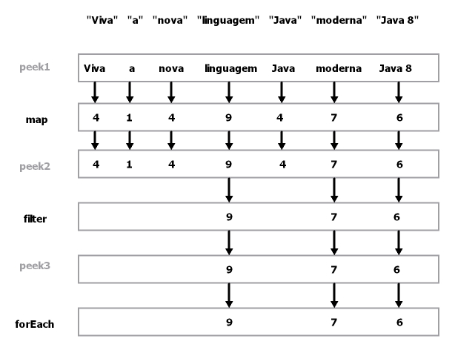
Stream<T>: peek(Consumer<T>);
■ Vejamos mais alguns exemplos:
int soma3 = IntStream.of(6,5,7,1,2,3)
.peek(i -> out.print("i=" + i + ","))
.map(x -> x * 2)
.peek(t -> out.print("t=" + t + ","))
.limit(3)
.sum();
out.println(" Soma = " + soma3);
i=6,t=12,i=5,t=10,i=7,t=14, Soma = 36
// OK? Conforme esperado? Não. Conclusão?
Elementos tratados 1 a 1
na vertical
List<String> texto =
asList("O", "método", "peek()", "deixa-nos", "ver", "a", "pipeline", "real");
texto.stream()
.peek(e -> out.println("Peek1: " + e ))
.map(pal-> pal.length())
.peek(e -> out.println("Peek2: " + e ))
.filter(i -> i > 5)
.forEach(e -> out.println("forEach: " + e));
Peek1: Este Peek2:
Peek1: método Peek2: 6 forEach: 6
Peek1: peek() Peek2: 6 forEach: 6
Peek1: deixa-nos Peek2: 9 forEach: 9
Peek1: ver Peek2: 3
Peek1: o Peek2: 1
Peek1: que Peek2: 3
Peek1: se Peek2: 2
Peek1: passa Peek2: 5
visão vertical

Slide 62
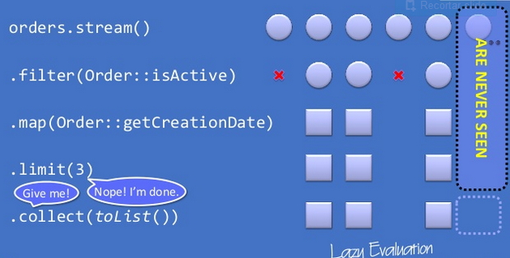
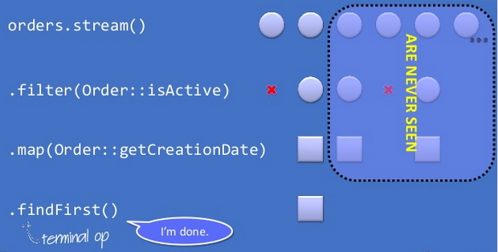
Execução da Pipeline
visão vertical da execução da pipeline
enorme optimização

Slide 63

Streams e Lambdas
■ Vimos, com exemplos, 98% das operações com Streams. Falaremos mais tarde das streams paralelas, sua implementação, utilização e performance.
■ Agora:

